Slide 1
Муниципальное казенное дошкольное учреждение детский сад «Солнышко»
Моя педагогическая находка
Выполнила
воспитатель: Кураишова Гезель Салевдиновна.

Slide 2
Разрешите представиться
Кураишова Гезель Салевдиновна
Место работы МКДОУ «Солнышко»
Педагогический стаж: 11 лет
Образование: Высшее

Slide 3
Главной своей задачей в работе считаю выбор наиболее эффективных методов и приемов организации дошкольников, которые позволили бы максимально использовать индивидуальные возможности каждого ребенка, создать ситуацию успеха.

Slide 4
Современный образовательный процесс направлен на поиск новых, более эффективных технологий, призванных содействовать развитию творческих способностей детей, формированию навыков саморазвития и самообразования. Этим требованиям в полной мере отвечает экспериментально – исследовательская деятельность.

Slide 5
«Люди, научившиеся…наблюдениям и опытам, приобретают способность сами ставить вопросы и получать на них фактические ответы, оказываясь на более высоком умственном и нравственном уровне в сравнении с теми, кто такой школы не прошёл.» К. Е. Тимирязев

Slide 6
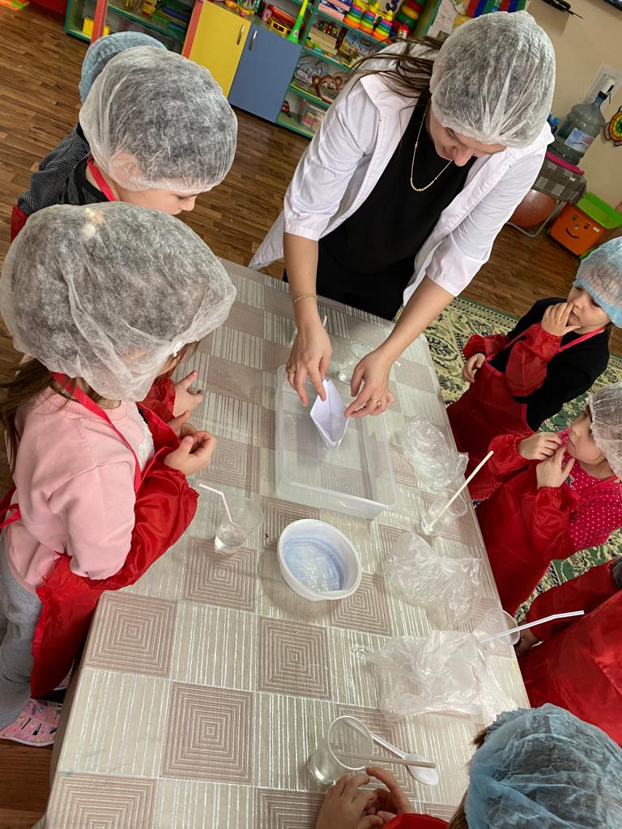
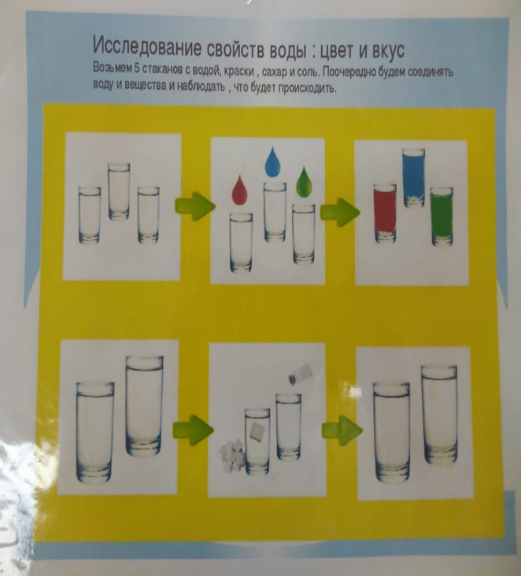
Детское экспериментирование – ведущий метод в познавательно-исследовательской деятельности дошкольников. Дети любят экспериментировать. Это объясняется тем, что им присуще наглядно-действенное и наглядно-образное мышление и экспериментирование, как никакой другой метод, соответствует этим возрастным особенностям. В дошкольном возрасте он является ведущим, а в первые три года – практически единственным способом познания мира. Своими корнями экспериментирование уходит в манипулирование предметами.

Slide 7
Дошкольник – маленький исследователь с радостью и удивлением открывающий для себя окружающий мир

Slide 8
Актуальность
Развитие познавательной активности у детей дошкольного возраста особенно актуальна на современном этапе, так как она развивает детскую любознательность, пытливость ума и формирует на их основе устойчивые познавательные интересы через исследовательскую деятельность. Китайская пословица гласит: «Расскажи – и я забуду, Покажи – и я запомню, Дай попробовать – и я пойму».

Slide 9
Цель работы: создание системы работы с детьми
дошкольного возраста по использованию экспериментально – исследовательской
деятельности
в формировании естественно - научных знаний и представлений
Формировать у детей элементарные
естественно – научные представления;
Развивать умения сравнивать,
анализировать, обобщать,
устанавливать причинно - следственные
связи, умения делать выводы.
Задачи
Расширять перспективы развития
поисково-познавательной деятельности
путём включения их в мыслительные,
моделирующие и преобразующие действия;
Способствовать своевременному
интеллектуальному
развитию детей
в процессе повышения их
познавательной активности

Slide 10
НОВИЗНА
Исследование и экспериментирование - новый, нетрадиционный подход в образовании дошкольников, который позволяет широко развивать логическое мышление, воображение, фантазию, творчество, закладывает навыки учебной деятельности.
Обеспечение личностно - ориентированного взаимодействия
Использование дифференциации и индивидуализации развития дошкольников
Интеграция программ дополнительного и основного образования
Применение современных образовательных технологий

Slide 11
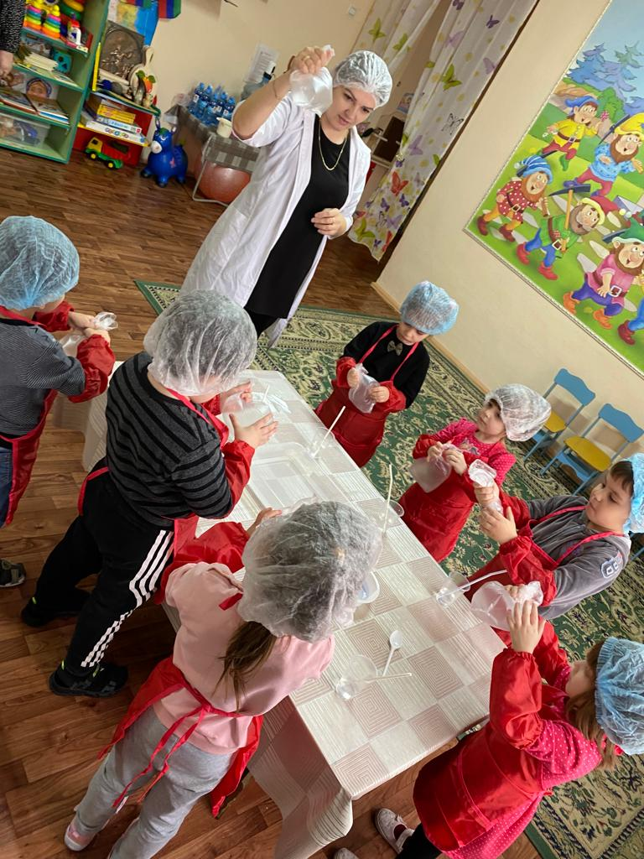
ОСНОВНАЯ ИДЕЯ РАБОТЫ –
Включить каждого ребенка в исследовательскую деятельность и научить его рациональному варианту поиска информации

Slide 12
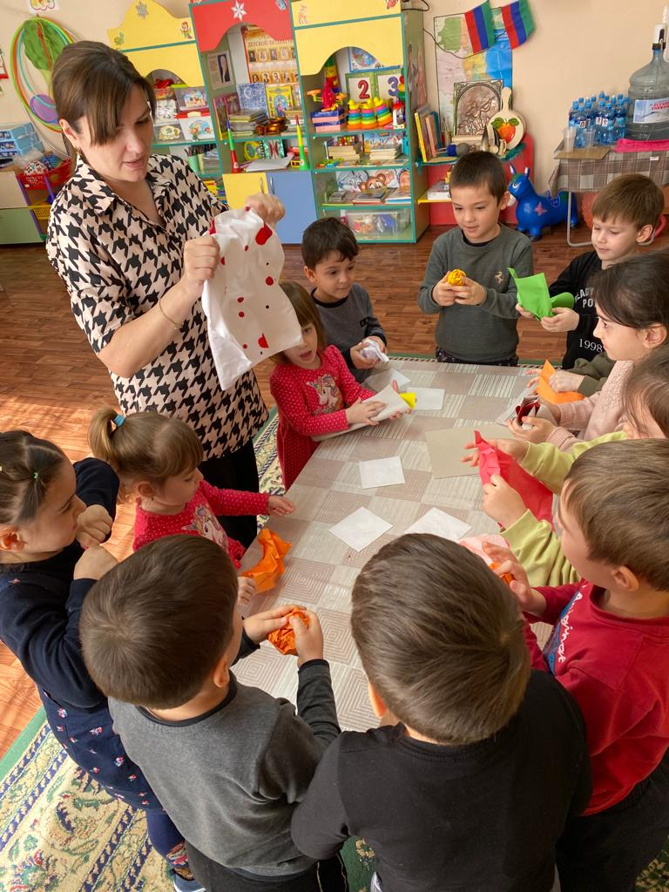

Slide 13
Направления работы
Живая природа: наблюдения за растениями, насекомыми, животными
Неживая природа: изучение свойств предметов из дерева, пластмассы, резины, ткани, металла
Проведение опытов и экспериментов

Slide 14
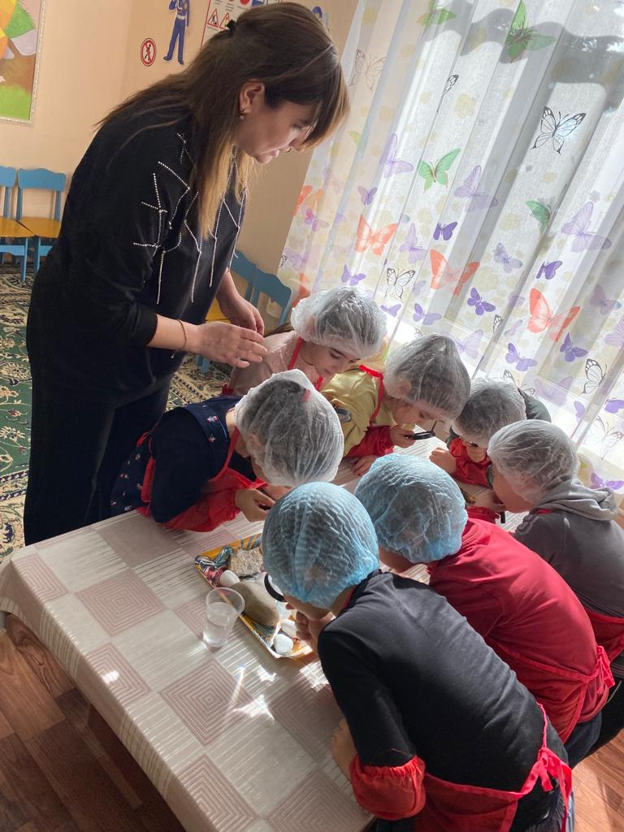

Slide 15
Принципы моей работы:
Равенство и сотрудничество
Уважать мнение каждого ребенка
Не поучать , а научить
Формирование самостоятельности, инициативности и ответственности
Обеспечение эмоционального благополучия;

Slide 16
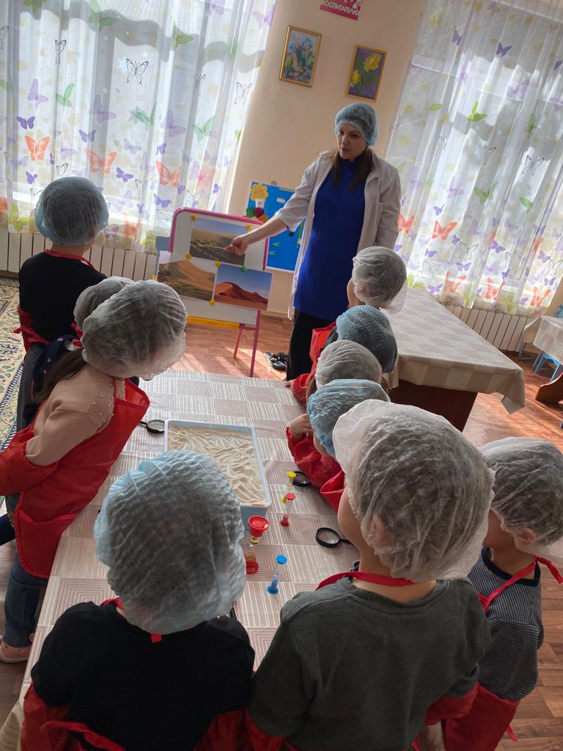

Slide 18
Предметно – развивающая среда для реализации поставленной цели

Slide 19
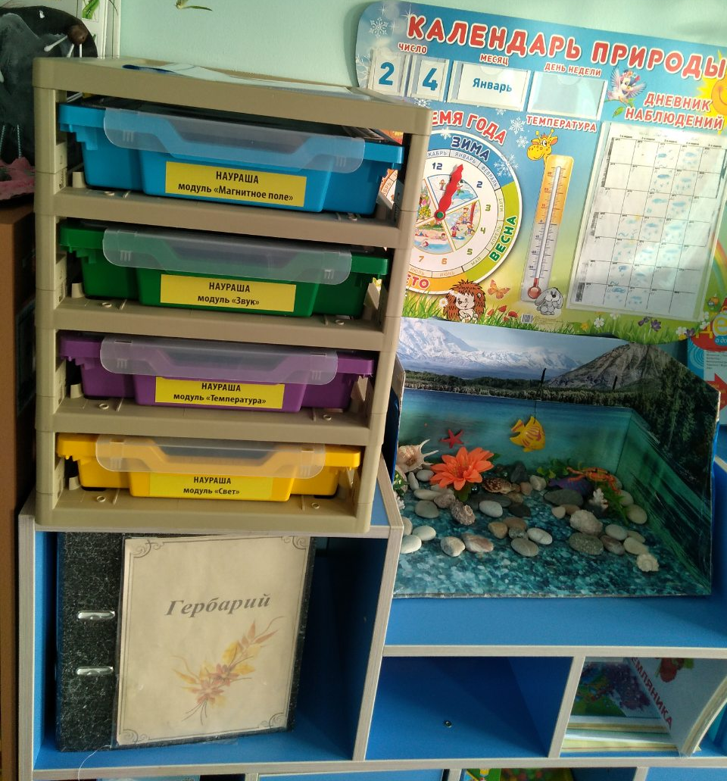
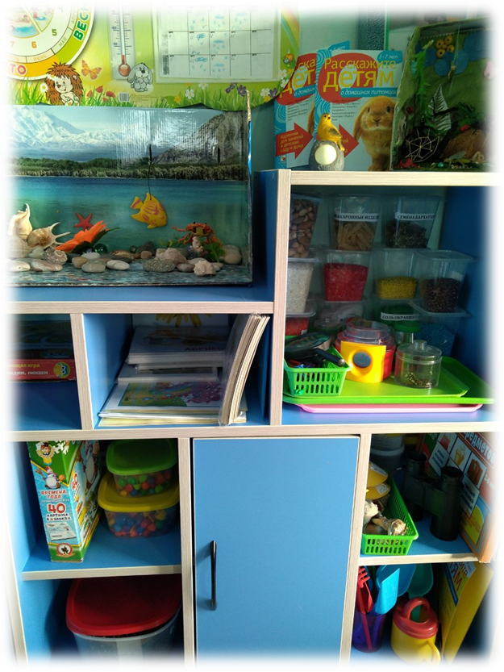

Slide 20
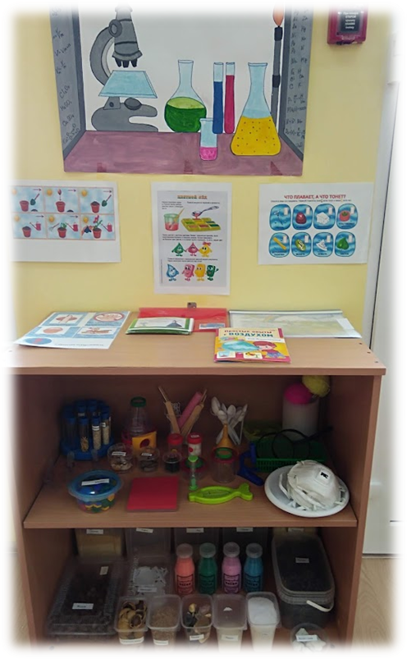
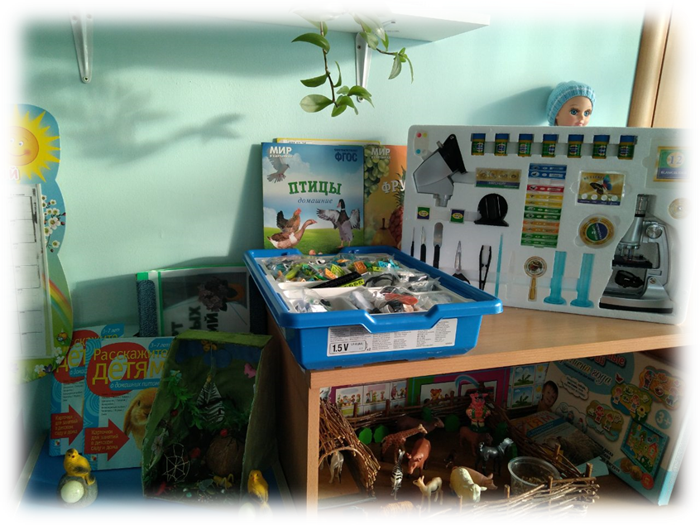

Slide 21
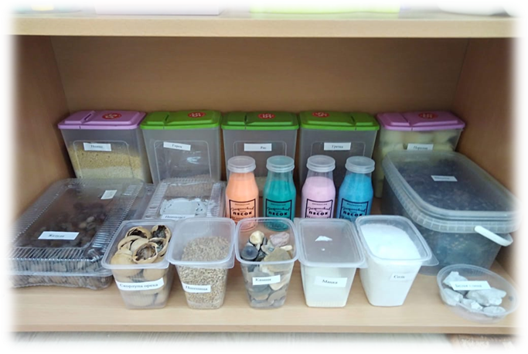
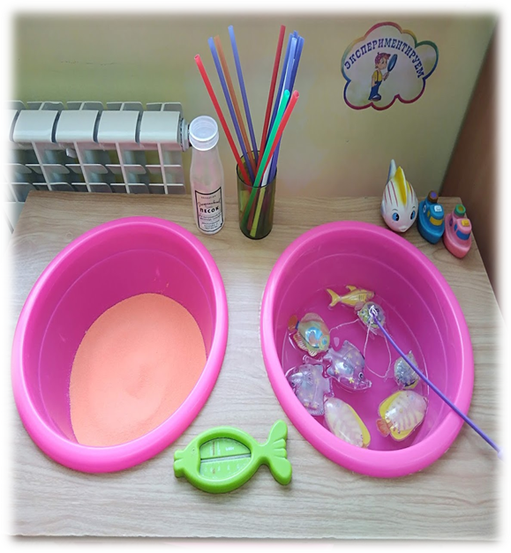

Slide 22
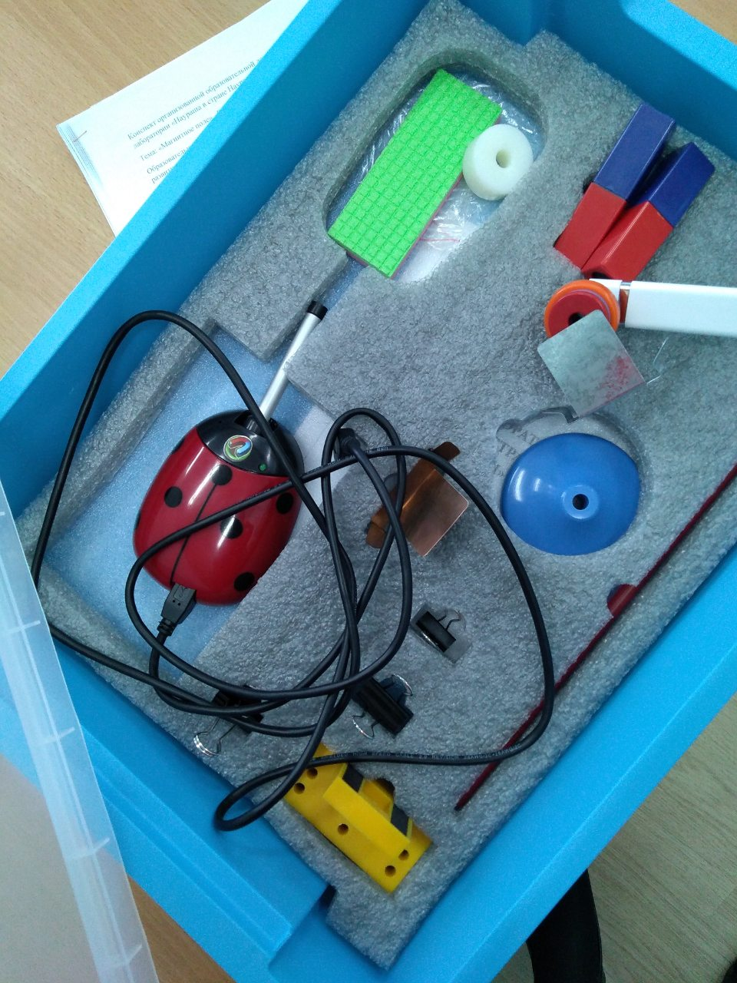
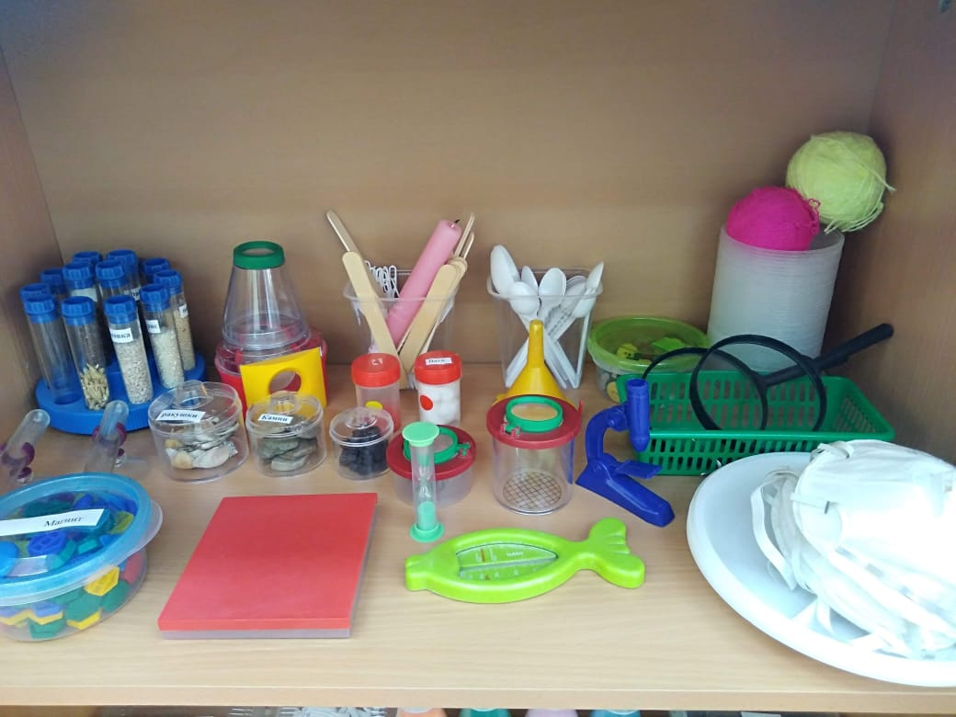

Slide 23
ТЕХНОЛОГИЯ ОРГАНИЗАЦИИ СОВМЕСТНОЙ ЭКСПЕРИМЕНТАЛЬНО-ИССЛЕДОВАТЕЛЬСКОЙ ДЕЯТЕЛЬНОСТИ
1.Постановка исследовательской задачи в виде проблемной ситуации.
2.Уточнение плана исследования.
3.Выбор оборудования, самостоятельное (или с помощью взрослого) его размещение детьми в зоне исследования.
4.Распределение детей на подгруппы (по желанию детей), выбор ведущих, помогающих организовать сверстников.
5.Организация исследования.
6.Анализ и обобщение полученных детьми результатов экспериментирования

Slide 24
ОСОБЕННОСТИ ОРГАНИЗАЦИИ ДЕТСКОГО ЭКСПЕРИМЕНТИРОВАНИЯ В ДОУ
Эксперимент должен быть непродолжителен по времени.
Речевое сопровождение.
Важно учитывать индивидуальные различия детей (темп работы, утомляемость), возрастные особенности.
Необходимо учитывать право ребёнка на ошибку и применять адекватные способы вовлечения детей в работу, особенно тех, у которых ещё не сформировались навыки.
Совместная работа воспитателя и детей, помощь воспитателя детям, работа воспитателя по указанию детей
Эксперименты – это не самоцель, а способ ознакомления с миром.

Slide 25
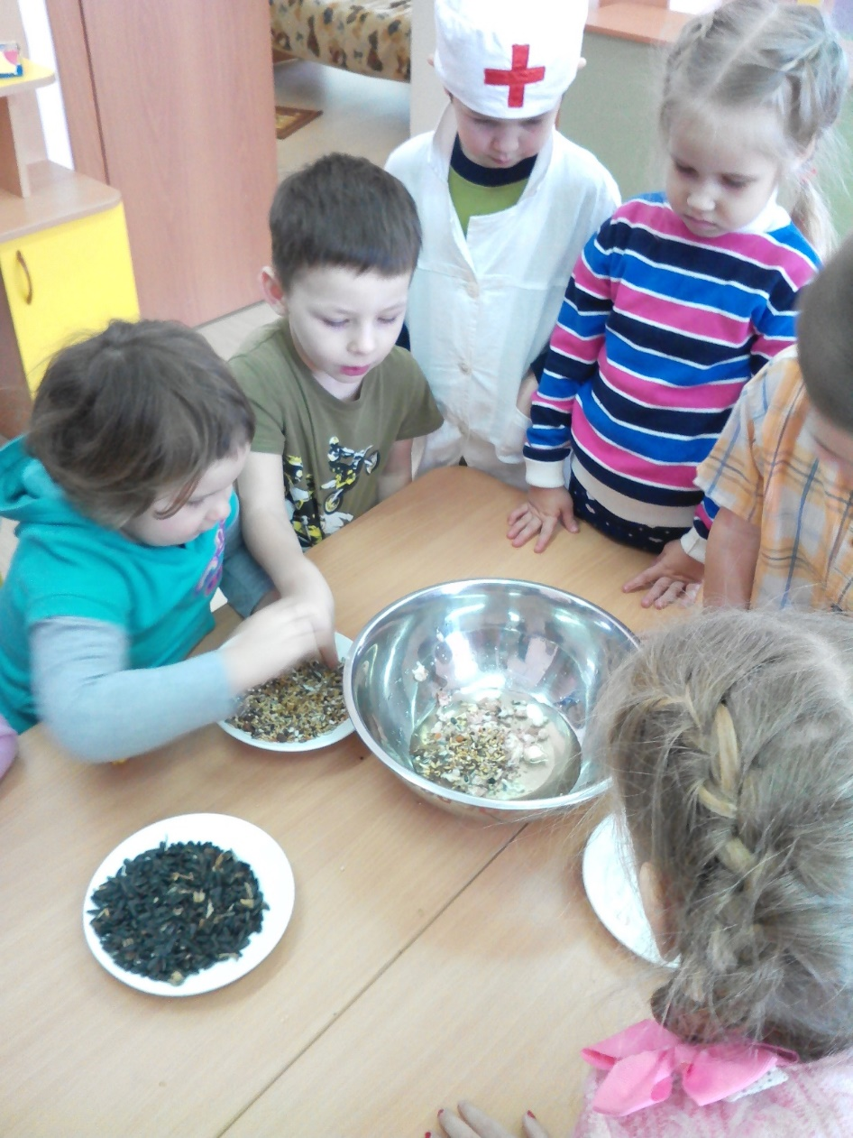
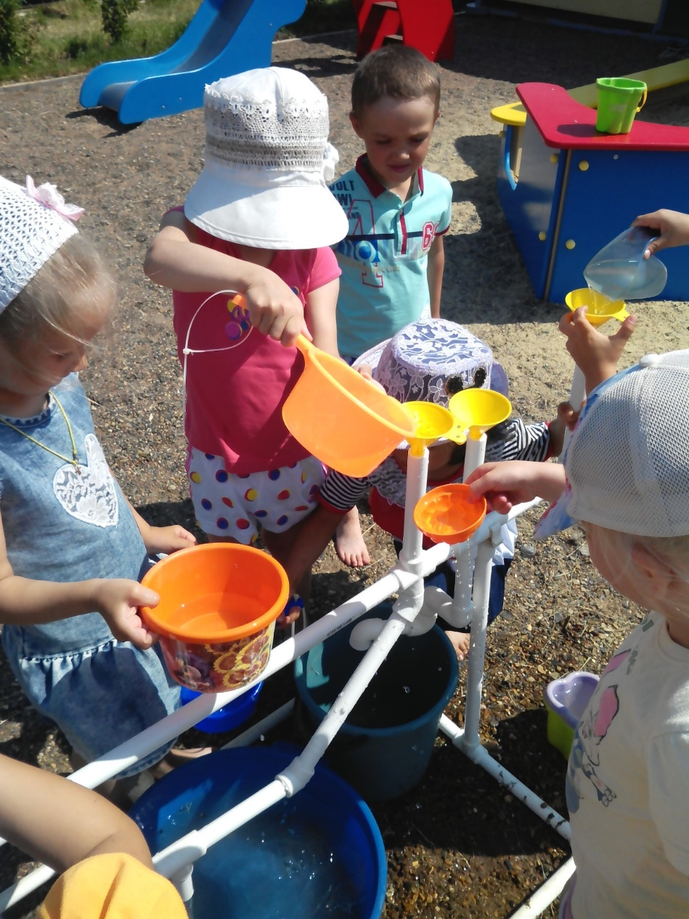

Slide 26
ТЕХНОЛОГИЯ ОРГАНИЗАЦИИ СОВМЕСТНОЙ ЭКСПЕРИМЕНТАЛЬНО-ИССЛЕДОВАТЕЛЬСКОЙ ДЕЯТЕЛЬНОСТИ
1.Постановка исследовательской задачи в виде проблемной ситуации.
2.Уточнение плана исследования.
3.Выбор оборудования, самостоятельное (или с помощью взрослого) его размещение детьми в зоне исследования.
4.Распределение детей на подгруппы (по желанию детей), выбор ведущих, помогающих организовать сверстников.
5.Организация исследования.
6.Анализ и обобщение полученных детьми результатов экспериментирования

Slide 27
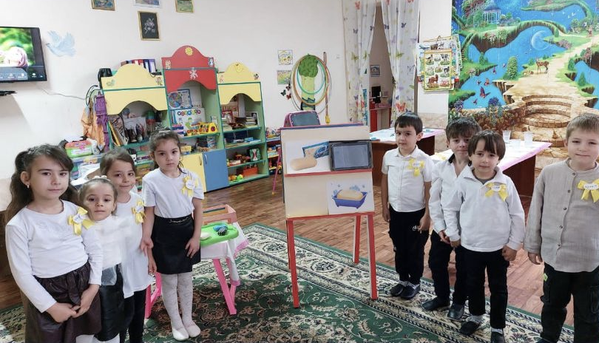

Slide 28
МЕТОДЫ И ПРИЕМЫ
Вопросы педагога определяющие успех в познании.
Схематическое моделирование опыта рассматривание схем к опытам, таблиц, упрощенных рисунков.
Метод стимулирующий детей к коммуникации.
Метод «первой пробы» применения результатов собственной исследовательской деятельности.
Проблемные ситуации.
Экспериментальные игры.
Наблюдение природных явлений.
Использование энциклопедий.

Slide 29
Формы работы по поисково – экспериментальной деятельности
занятия ;
беседы познавательного характера;
прослушивание аудиозаписей ;
дидактические и развивающие игры, упражнения ;
эксперименты и опыты ;
рассматривание картин ;
наблюдения за живыми объектами и явлениями природы ;
экскурсии и целевые прогулки ;
работа в уголках природы ;
акции добрых дел ;
предметные недели ; - конкурсы ;
праздники, развлечения, вечера досуга ;
- диагностика развития детей.

Slide 30
«СВЯЗЬ ДЕТСКОГО ЭКСПЕРИМЕНТИРОВАНИЯ С ДРУГИМИ ВИДАМИ ДЕЯТЕЛЬНОСТИ»
Физическое развитие
Художественно – эстетическое развитие
Развитие речи
Чтение художественной
литературы
Трудовая деятельность
ДЕТСКОЕ
ЭКСПЕРИМЕНТИРОВАНИЕ
Формирование элементарных
математических представлений
Познавательное развитие

Slide 31
Формы взаимодействия с родителями
Оформление информационно- просветительского материала в мессенжерах.
Разработка рекомендаций для родителей по проведению опытов с детьми в домашних условиях
Привлечение родителей к участию в мероприятиях в рамках проекта.
Подбор материалов и помощь в оформлении лаборатории.

Slide 32
Что дает экспериментально – исследовательская деятельность деятельность для развития личности ребенка ?
Умение видеть и выделять проблему
Целеустремленность , целенаправленность, целеполагание
Умение планировать деятельность
Умение анализировать и делать выводы , умозаключения
Повышение познавательной активности, любознательность
Развитие мыслительных операций
(анализ, синтез, классификация, обобщение).
Инициативность, самостоятельность,
саморегуляция деятельности
Развитие речи: связность, логичность, доказательность.

Slide 33
Экспериментирование - пока это просто интерес, любопытство и стремление узнать что-то новое и неизведанное. Но может быть, у кого – то из наших детей появится желание стать, например, ученым. А начнется все именно с капельки воды, первых радостных впечатлений о самостоятельных открытиях, желания творить и познавать мир.

Slide 34
Благодарю
за внимание!

